Slide 1
2024..
한성재

Slide 2
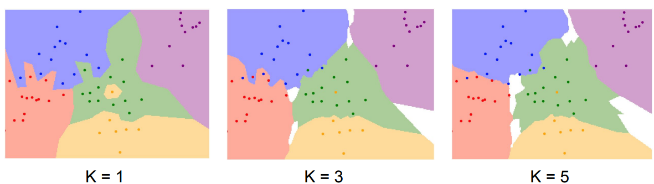
K-nn
가장 가까운 k개의 이웃을 찾아 투표로 결정

Slide 3
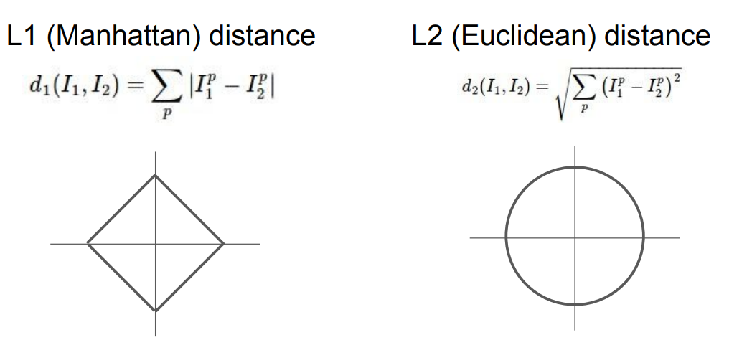
K-nn(k-최근접 이웃)
L1 거리(맨해튼 거리)와 L2 거리(유클리드 거리)를 사용하여 이미지 간의 유사도를 측정

Slide 4
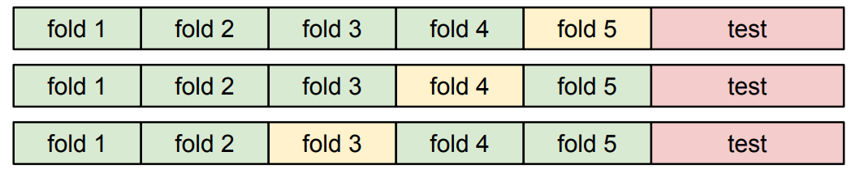
Hyperparameters
K값이나 거리 측정 방법과 같이 내가 설정하는 계수
Train, validation, test set 으로 나눠서 train으로 훈련 validation으로 검증, 최종적으로 test로 성능 표시를 함. Test는 마지막에만 사용해야함.
Train set과 validation set을 교차로 변경하면서 훈련함

Slide 5
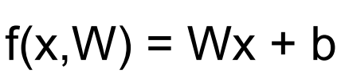
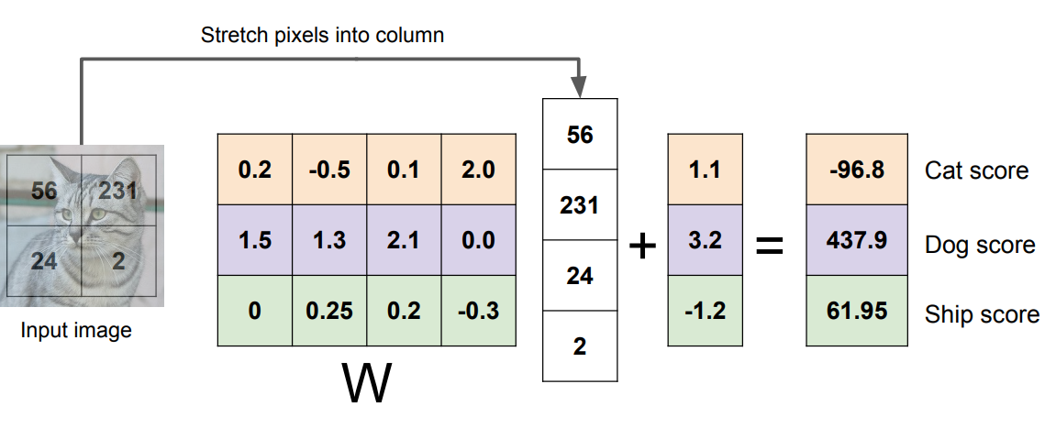
Linear Classifier
선형 함수로 점수를 낸 뒤에 분류

Slide 6
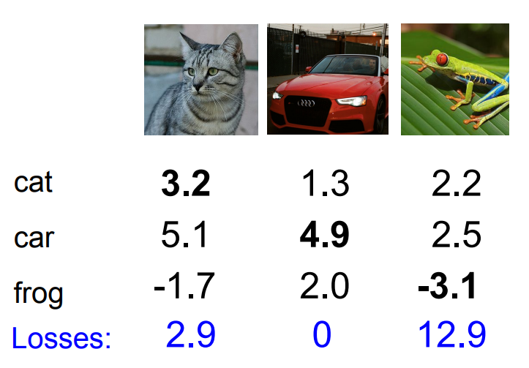
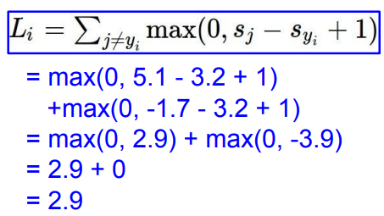
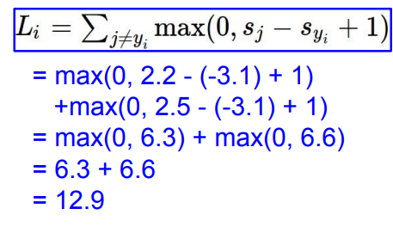
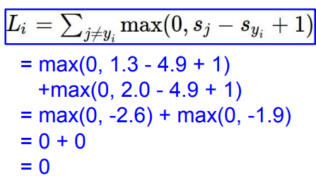
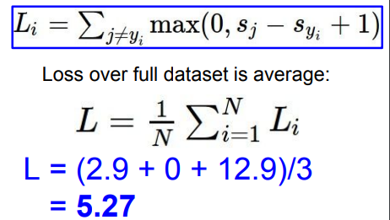
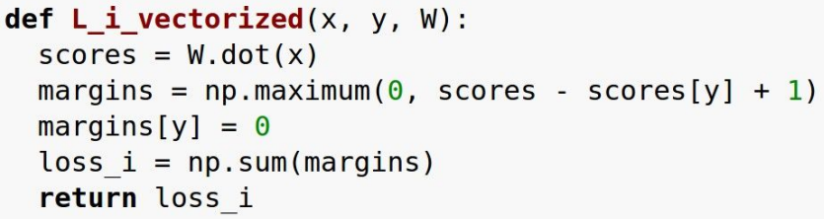
Loss Functions
모델의 예측 값과 실제 값의 차이를 보여주는 함수. 낮을수록 성능이 좋은 것이며, 이 값을 최소화 하여 모델을 최적화 함
Multiclass SVM LOSS: 정답 점수와 오답의 점수의 차이가 양수면 그대로 loss 값이 되고 음수면 0으로 반환되어 loss 값에 추가됨. 마지막으로 loss를 다 더하고 분류 대상의 수로 나눠서 최종 loss 를 계산함.

Slide 7
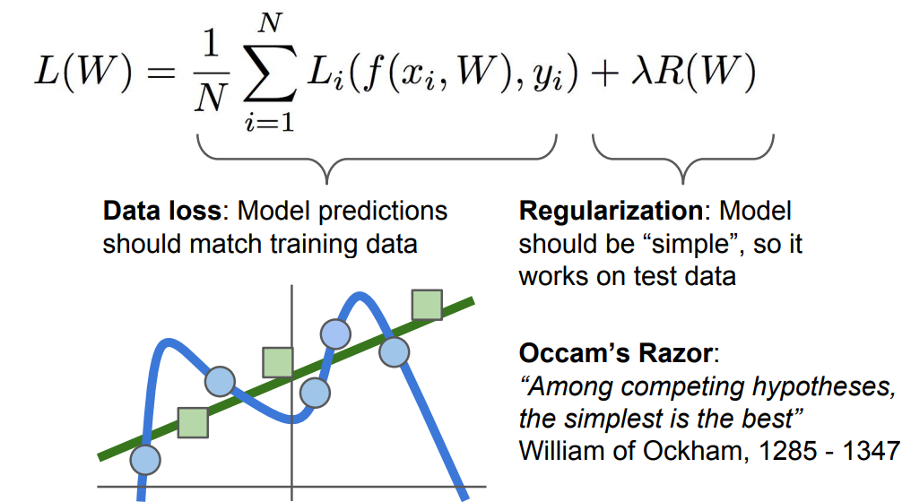
Regoularization
모델이 복잡해지는 것을 방지하고, 과적합을 막아 일반화 성능을 향상.
(파란색 그래프는 복잡하고 일반화에서 제대로 된 성능을 보이지 못함.)

Slide 8
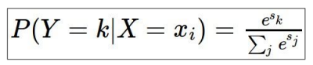
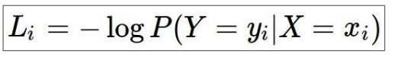
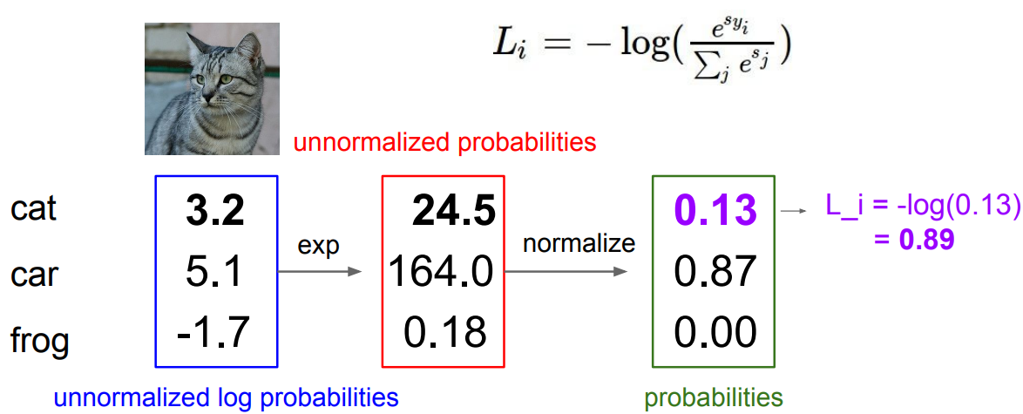
Softmax Classifier
주어진 입력을 클래스별 확률로 변환하는 함수.
P는 클래스 k에 대한 확률, 위의 항은 클래스 K에 대한 점수를 지수로 하는 항, 밑의 항은 모든 클래스의 점수를 각각 지수로 하는 항들의 합이며 각 클래스의 확률의 합은 1이 된다.
마이너스를 붙여 loss function으로도 사용함. 손실함수의 최소값은 0, 최대값은 무한대이다. SVM보다는 각 확률에 집중하는 손실함수이다

Slide 9
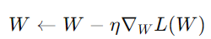
Optimization: 손실 함수를 최소화하는 W(parameter)를 구하는 과정
Gradient Descent: 손실 함수의 기울기를 계산하여 parameter를 업데이트 하는 방법.
아래와 같이 W에 Learning Rate * Loss function의 편미분 값을 뺀값을 다음 W로 사용한다

Slide 10
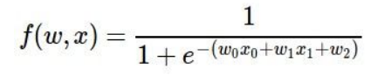
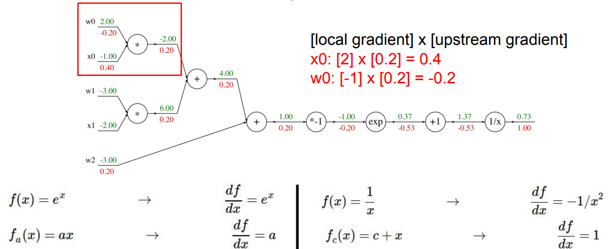
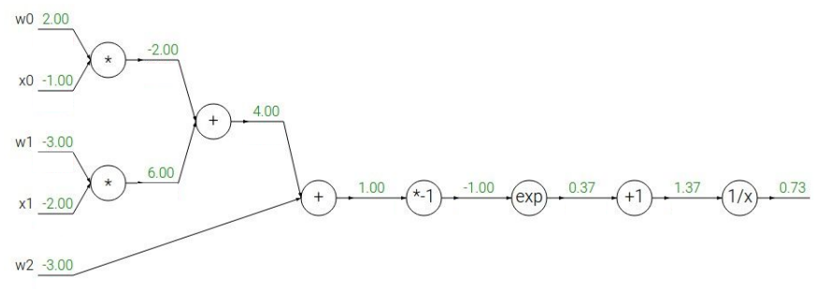
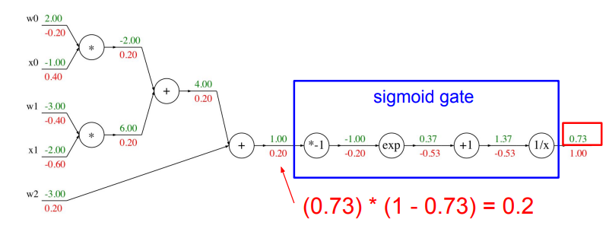
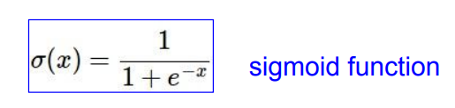
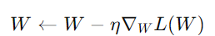
Backpropagation
최적화 과정에서의 loss를 줄이기 위해 가중치를 조절하는 알고리즘.
1. Forward Pass: 각 소과정의 결과값 계산
2. Backward Pass: 각 노드의 기울기를 chain rule을 활용하여 뒤에서부터 계산. 가장 왼쪽의 붉은 숫자가 각 W의 기울기
3. Loss Calculation: loss 값 계산
4. Weight Update: 기울기와 손실함수의 값을 다음 가중치로 업데이트.

Slide 11
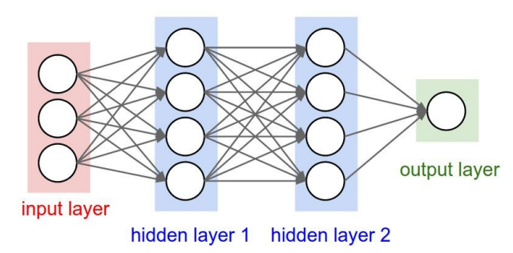
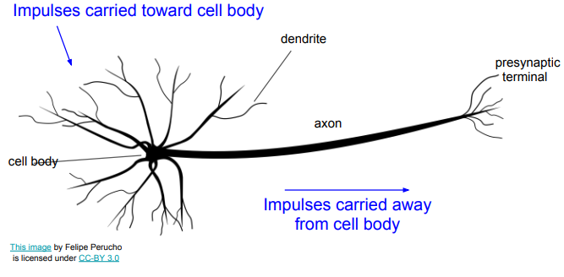
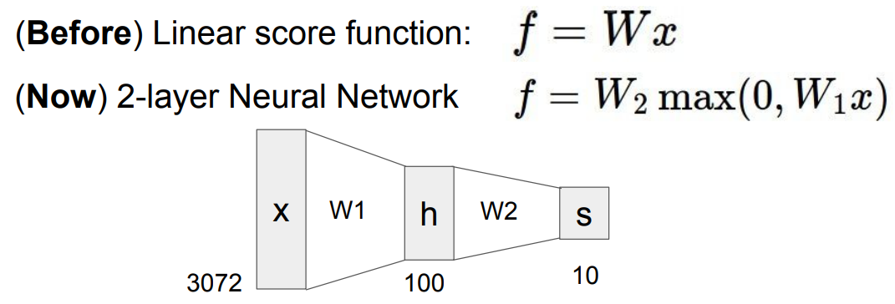
Neural Networks
인간의 뇌에서 영감을 받아 설계된 알고리즘. 여러 층의 뉴런으로 이루어져 있으며,
각 뉴런이 입력을 받아 함수를 통해 출력을 생성함

Slide 12
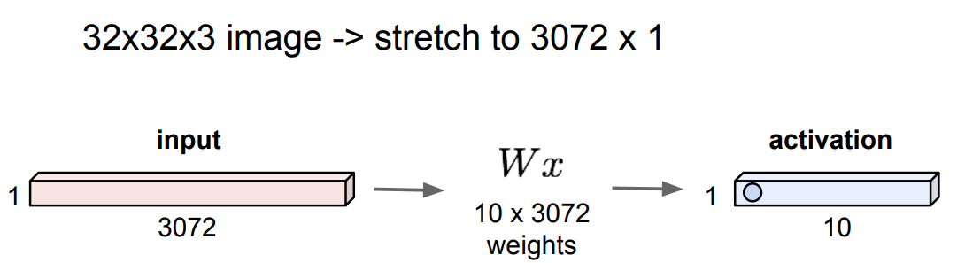
Fully Connected Layer
각 뉴런이 이전 층의 모든 뉴런과 연결됨. CNN에서 최종적인 예측을 하는데 사용됨

Slide 13
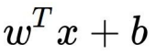
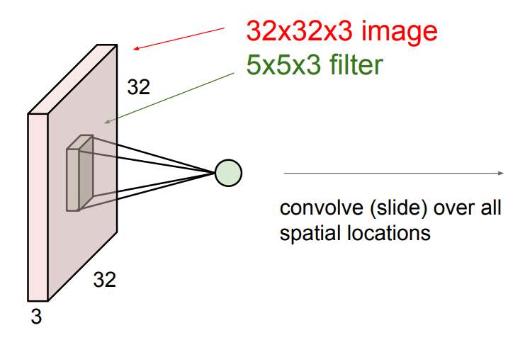
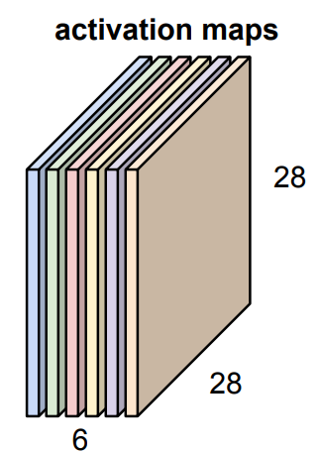
Convolutional Neural Networks(CNN)
Convolutional Layer: 1개의 W와 상수항(b)으로 이루어진 필터로 도장을 찍듯이 평균을 내어 activation maps를 만들고 relu를 통과시켜 출력한다.

Slide 14
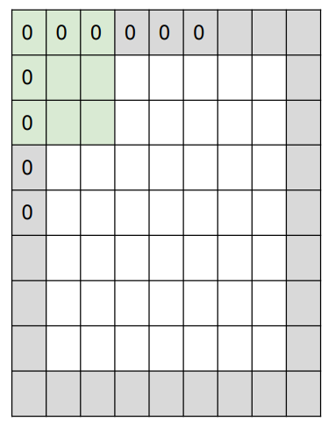
Convolutional Neural Networks(CNN)
Common to zero pad the border: 입력층의 크기가 줄어드는 것을 방지하기 위해 주변에 0으로 된 항을 추가한다.

Slide 15
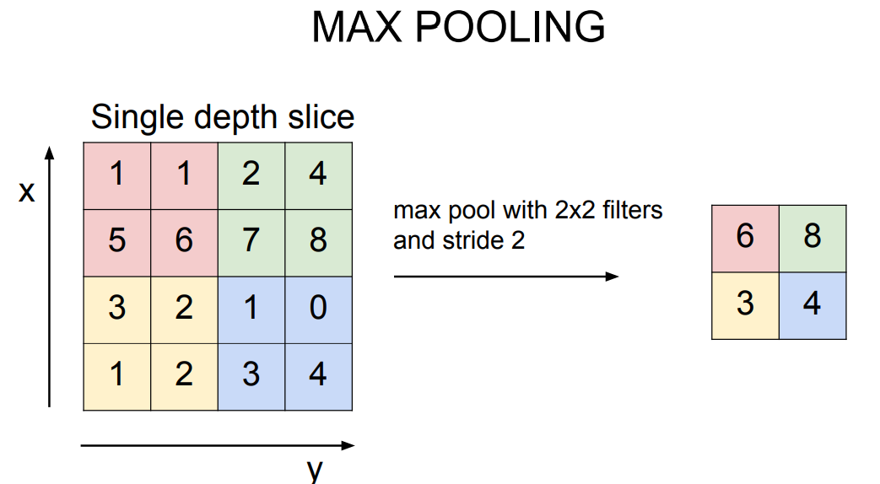
Pooling Layer
Actvation maps의 크기를 줄여 계산 효율성을 올리고, 위치에 대한 불변성을 향상 시킨다.

Slide 16
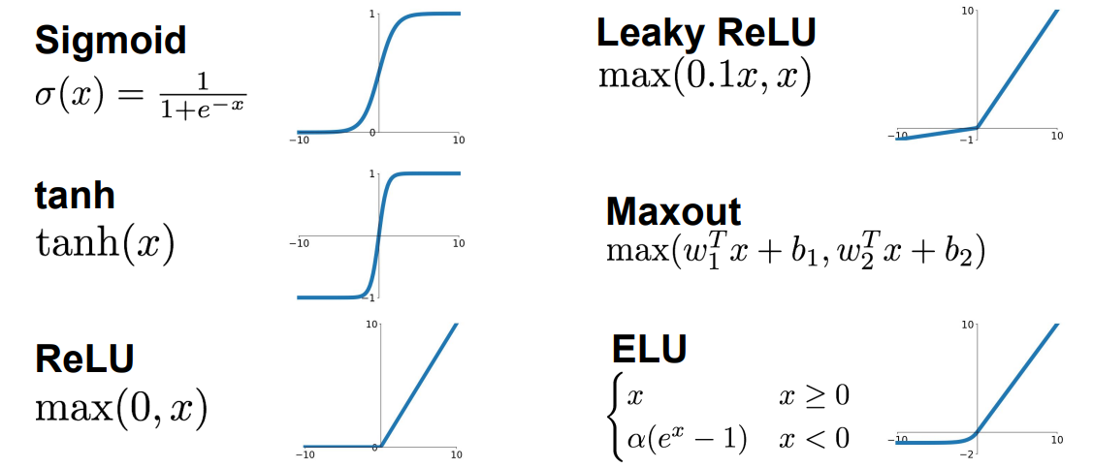
Activation functions
Hidden layer의 출력을 비선형적으로 만들어 성능을 향상 시킴.

Slide 17
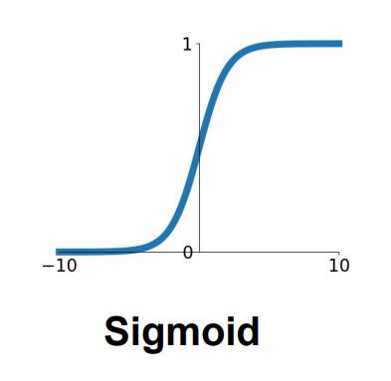
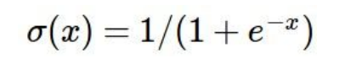
Sigmoid
입력 값을 0~1 범위로 압축하는 함수.
매우 작은 값이나 큰 값에서 기울기가 0에 수렴하여 학습률이 매우 떨어짐.
중앙값이 0이 아니기 때문에 학습에 불리

Slide 18
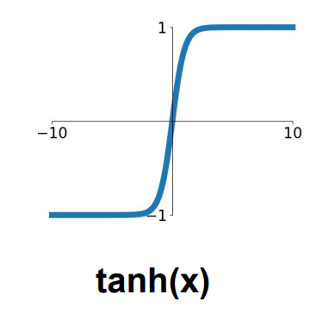
tanh
중앙값은 0에 위치하지만, 끝부분에서 기울기가 소실되는 문제가 남아있음

Slide 19
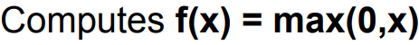
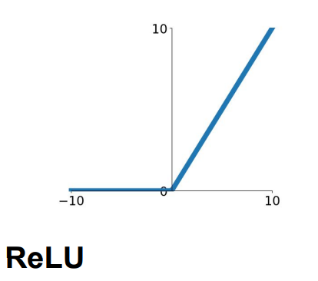
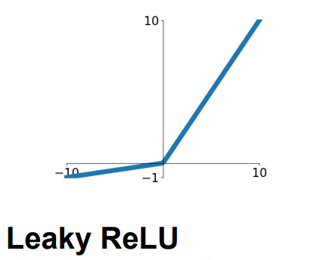
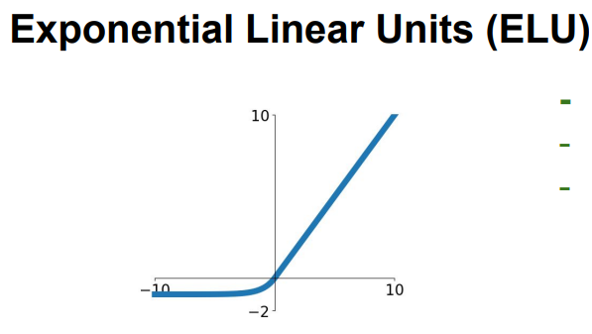
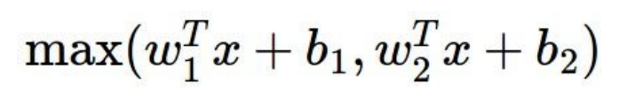
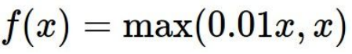
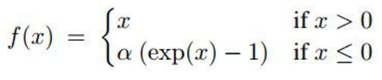
ReLU(Rectified Linear Unit)
양수 영역에서 기울기 소실이 발생하지 않음
그러나 음수에서는 기울기가 사라져버림
Sigmoid보다 실제 생물학적 뉴런의 반응과 가까움
Maxout “Neuron”: 여러 개의 선형함수 중 가장 좋은 것을 고르는 Activation function.
이것의 일반화가 Relu이다.
음수영역에서의 기울기 소실을 개선한 형태

Slide 20
Data Preprocessing
각 데이터 별로 크기가 달라 데이터의 중요도가 숫자 크기에 좌우되는 것을 방지하기 위해 전처리 과정을 거친다.
단순히 평균을 빼서 데이터의 중심을 0으로 맞추는 Centering,
데이터의 공분산 행렬을 통해 정규화하는 PCA 및 Whitening 등이 있다.

Slide 21
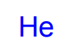
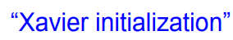
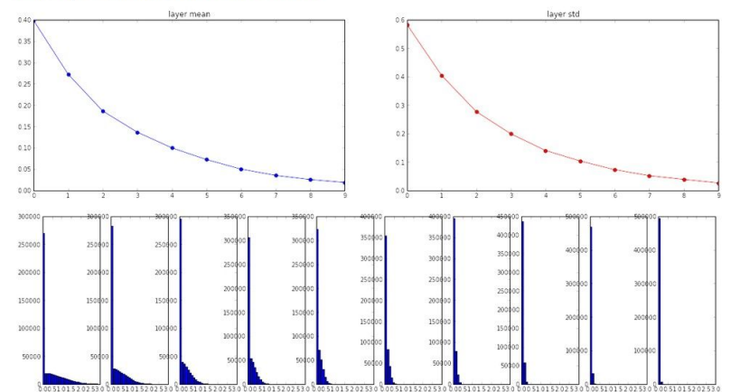
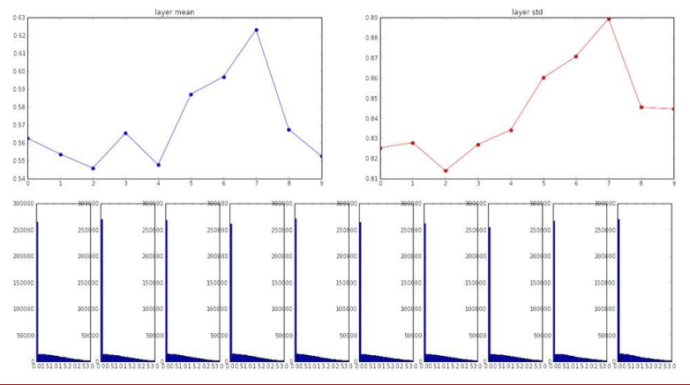
Weight Initialization
가중치를 0으로 초기화하면 뉴런 간의 차이가 없어 다 똑같이 학습되는 문제가 발생하기 때문에 초기화 방법이 따로 고안되었다.
Tanh와 함께 사용되는 xavier와 ReLU와 함께 사용되는 He 등이 있음

Slide 22
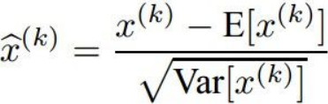
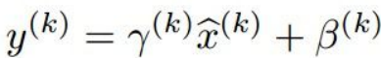
Batch Normalization
각 층에서의 활성화 값을 정규화하여, 신경망 학습을 안정시키고 가속화함
x값에 평균을 뺀 뒤에 분산으로 나눠주어 정규화한다.
그 뒤에 학습 가능한 파라 미터 감마와 베타로 조정한다.

Slide 23
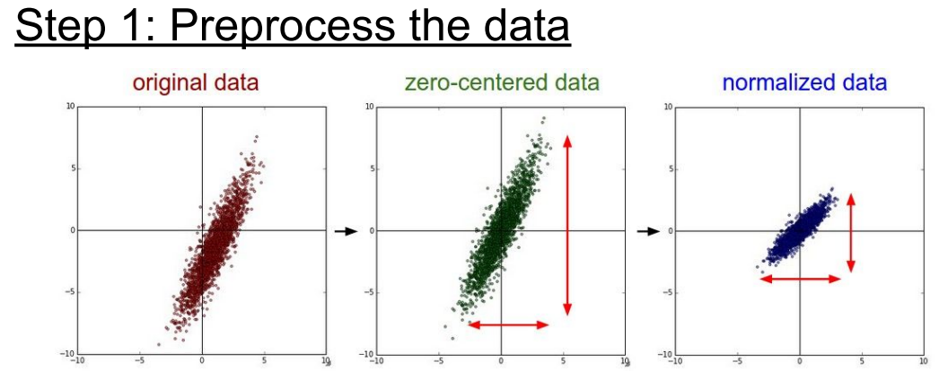
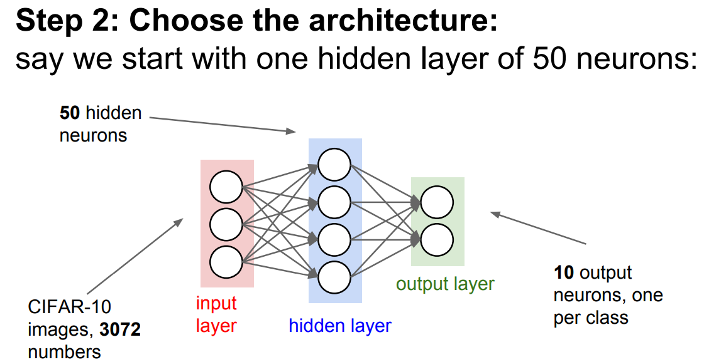
Babysitting the Learning Process
신경망 학습 중 발생할 수 있는 다양한 문제들을 모니터링하고 조정하여, 최적의 학습을 이루기 위한 전략. 손실 곡선과 정확도 모니터링, 학습률 조정 등의 과정을 거쳐 안정성을 높이고 과적합을 방지한다.

Slide 24


Hyperparameter Optimization
Cross-validation strategy: 거친 범위에서 탐색 후 성능이 비교적 좋은 Hyperparameter에서 세밀하게 탐색.
손실 곡선 모니터링도 도움이 될 수 있음.

Slide 25


Optimization
Stochastic Gradient Descent의 문제점
가중치에 대한 민감도가 달라, 진동이 생기게 되고 학습 시간이 길어진다.
위의 Local Minima와 아래의 Saddle Point에서 각각 기울기가 양수, 0이 되어 학습이 더 이상 진행되지 않을 수 있다.
또한 일부를 샘플링하여 손실 함수의 경사를 계산하기 때문에 노이즈가 포함될 수 있다.

Slide 26



SGD+Momentum
이전 상태를 통해 속도를 추정하여 항에 추가.
Nesterov Momentum:
미래의 위치를 예측하여 경사하강한다.

Slide 27

AdaGrad
각각의 매개변수의 학습률을 개별적으로 조정하는 방식. 자주 업데이트 되는 매개변수의 학습률은 더 작아지기 때문에 희귀한 매개변수에 더 큰 학습률이 할당됨.
너무 오래 학습하면 학습률이 너무 작아져 학습이 멈출 수 있다.

Slide 28

RMSProp
AdaGrad 의 단점을 보안하여 학습률이 너무 작아지는 문제를 해결 하기 위해 최근 그래디언트 제곱합의 지수 이동 평균으로 나누어 조정

Slide 29

Adam (almost)
모멘텀+RMSProp. 초기의 빠른 학습과 후반의 안정적 수렴
초기 학습율에 대한 bias correction이 학습초기에 더 정확한 업데이트 가능.

Slide 30


First-Order Optimization
Second-Order Optimization

Slide 31


Model Ensembles
여러 독립적인 모델을 훈련시켜 테스트 때 평균을 내어 성능 향상.

Slide 32



Regularization
과적합을 방지하고 일반화 성능을 향상.
Dropout: 일부 무작위 뉴런을 비활성화 시켜, 특정 뉴런에 과도하게 의존하지 않도록 함.
Add term to loss: loss에 항을 더함
Data Augmentation: 데이터에 무작위 변형(수평 반전, 무작위 자르기 등)을 통해 다양한 데이터 패턴에 일반화 시킴

Slide 33


Transfer Learning
사전에 학습된 모델을 활용하여 새로운 작업에 대한 학습 속도를 가속화 함

Slide 34


Slide 35

AlexNet
ReLU, 드롭아웃, 데이터 증강, SDG+모멘텀을 사용함

Slide 36

VGGNet
AlexNet보다 필터가 작지만 깊은 레이어를 가진다.
매우 많은 parameter를 가져 메모리 사용량이 많고 ,2014년 ImageNet 대회에서 분류 2위, 지역화 1위를 달성

Slide 37


GoogLeNet
여러 크기의 필터를 병렬 사용하는 Inception module을 사용.
FC 레이어 없이 500만개의 파라미터로 성능을 극대화
효율적인 계산이 가능하고 중간에 보조 분류기를 추가하여 하위 레이어의 그리디언트 전파도와 학습 안정화

Slide 38



ResNet
입력을 다음층의 출력에 직접 더하는 Residual connections를 사용하여 깊은 네트워크에서의 기울기 소실을 해결

Slide 39





RNN
특징: 시퀀스 데이터를 처리하고 분석하는데 사용됨.(자연어 처리, 비디오 분석 등이 가능)
과거의 상태를 기억하고 이를 바탕으로 현재상태를 업데이트함.

Slide 40


RNN

Slide 41




RNN: Computational Graph
입력 시퀀스의 각 시간 단계에 대해 출력 시퀀스 생성
Ex) 기계번역에서
입력문장 > 출력문장
입력 시퀀스의 마지막 상태를 기반으로 단일 출력을 생성
Ex) 문장을 읽고 감정 분석
입력 시퀀스를 다른 시퀀스로 변환하는 구조
Ex) 대화 시스템
단일 입력에 대해 출력 시퀀스를 생성
Ex) 이미지 입력에 대한 여러가지 설명

Slide 42

Backpropagation through time Loss
역전파 알고리즘과 비슷하지만 시퀀스 데이터를 다루기 때문에 전체 시퀀스를 고려해서 loss 를 계산함. 이를 BPTT라고 함.

Slide 43



Truncated BPTT
BPTT는 긴 시퀀스에서 Gradient vanishing or exploding이 발생할 수 있기 때문에
여러 청크로 나눠서 역전파를 수행하는 Truncated BPTT이 개발

Slide 44

Vanilla RNN Gradient flow
간단하지만 길수록 gradient vanishing 문제가 커짐. 따라서 장기 의존성에 약함

Slide 45



LSTM(Long Short-Term Memory)
정보의 흐름을 조절하는 여러 개의 게이트를 사용하여 장기 의존성을 향상.
Gradient vanishing 문제 해결

Slide 46

Computer Vision Tasks

Slide 47




Semantic Segmentation
Sliding Window: 한 패치 씩 CNN으로 분류. 비효율적.
이미지의 각 픽셀을 특정 클래스에 할당.
Fully Convolutional Network (FCN): 이미지 전체 동시 분류

Slide 48


In-Network Upsampling: Unpooling
최대 값을 사용하여 위치 복원

Slide 49


Learnable Upsampling: Transpose Convolution
컨볼루션 연산을 역방향으로 하여 작은 특징 맵을 큰 출력으로 확장.
학습 가능한 가중치를 통해, 더 정교한 복원 가능.

Slide 50


Classification + Localization
이미지 분류 후 위치를 지정해주는 과정

Slide 51


Object Detection
여러 개의 위치와 클래스를 예측하는 문제
이미지에서 객체가 있을 가능성이 높은 영역을 선택한 후, 각 영역마다 CNN을 적용하여 객체의 위치와 클래스를 예측.

Slide 52


R-CNN의 단점을 보완하여, 이미지 전체에서 특징 맵을 한 번만 계산하고, 이를 활용하여 속도와 효율성을 높임.
CNN에 객체 제안 과정을 통합하여, 검출 속도를 크게 개선한 방법

Slide 53

YOLO / SSD
YOLO: 이미지 전체를 한 번에 처리하여 객체를 검출하는 방법으로, 매우 빠름
SSD: 다양한 크기의 바운딩 박스를 예측하여, 객체 검출을 한 번에 수행하는 방법

Slide 54


CNN First Layer: Visualize Filters
첫번째 레이어에서는 비교적 간단한 패턴이나 엣지가 감지됨

Slide 55


CNN Last Layer:
CNN의 마지막 레이어인 FC7에서 4096차원의 벡터가 생성되며, 이는 이미지의 복잡한 특징을 압축한 것. 분류에 중요한 역할을 함

Slide 56



Visualizing Activations: cnn의 특정 레이어에서 활성화된 맵 시각화
Maximally Activating Patches: 네트워크에서 특정 채널이 가장 많이 활성화되는 이미지 패치를 시각화.

Slide 57



Occlusion Experiments: 일부를 가려서 그 부분이 미치는영향 분석. 중요한 영역을 선별 할 수 있는 히트맵 형성.
Saliency Maps: 특정 클래스 예측에서 중요한 픽셀을 시각화. 이 기법은 이미지의 각 픽셀에 대해 클래스 점수의 기울기를 계산하여 중요한 영역을 강조

Slide 58



Intermediate features via (guided) backprop
특정 중간 뉴런의 활성화를 설명하기 위해 역전파를 사용.
이때, ReLU 함수에서 긍정적인 기울기만을 전파해 이미지가 더 명확하게 시각화.

Slide 59






Gradient Ascent
뉴런을 최대한 활성화하는 합성 이미지를 생성하는 방법.
기울기 상승법을 사용하여 뉴런이 최대한 반응하도록 이미지를 조정.

Slide 60


DeepDream: Amplify existing features
NN의 특정 레이어에서 활성화된 뉴런을 증폭시켜 이미지를 변화시키는 기법. 네트워크가 학습한 패턴을 강조하는 이미지를 생성.

Slide 61


Texture Synthesis
Texture Synthesis: Nearest Neighbor

Slide 62

VGG 네트워크를 활용하여 콘텐츠 이미지와 스타일 이미지 간의 손실을 최소화하면서 스타일 변환을 수행.
주어진 콘텐츠 이미지에 다른 스타일을 적용하여 새로운 이미지를 생성하는 과정

Slide 63


Supervised vs Unsupervised Learning

Slide 64

Generative Models
주어진 훈련 세트로 같은 분포의 새로운 샘플을 제작
비지도 학습의 밀도추정 문제 해결 가능
명시적 밀도 추정: 모델의 밀도를 명시적으로 정의하고 이를 최적화.
암시적 밀도 추정: 밀도를 명시적으로 정의하지 않고 샘플링만 가능.
예술적 영역에 응용이 좋고 시뮬레이션, 강화학습에 유리, 유용한 특징 표현 학습 가능

Slide 65

PixelRNN
이미지를 순차적으로 생성하며, 이전 픽셀들에 의존해 RNN(LSTM)을 사용해 다음 픽셀을 예측.
순차적인 생성으로 인해 속도가 느림.

Slide 66

PixelCNN
RNN 대신 CNN을 사용해 문맥 영역을 기반으로 이전 픽셀의 의존성을 모델링.
CNN을 통해 병렬 학습이 가능, 학습 속도가 빠름.
여전히 순차적 생성으로 인해 느림.

Slide 67


Slide 68





Variational Autoencoders, VAE
VAE는 오토인코더의 확장으로, 잠재 변수 z를 통해 데이터의 생성 과정을 모델링.

Slide 69



Generative Adversarial Networks, GANs
밀도 함수를 명시적으로 모델링하지 않고, 단순한 분포(예: 랜덤 노이즈)에서 샘플링하여, 복잡한 훈련 분포로 변환하는 변환을 학습.

